Slide 1
Система работы школы по реализации требований ФГОС ОО
МБОУ СОШ № 19

Slide 2
МБОУ СОШ № 19
С 2002г. – учреждение с углубленным изучением экономики
2005г. – победитель городского конкурса «Лучшее образовательное учреждение»
2006г. – победитель конкурса в рамках приоритетного национального проекта
2010г. – лауреат областного конкурса «Педагогические таланты Кузбасса»
2012г. - учреждение с углубленным изучением отдельных предметов
С 2013г. - региональная экспериментальная площадка по внедрению ФГОС ООО

Slide 3
Школа сегодня 894 обучающихся, 37 классов комплектов, 52 педагогических работника
Должность | Кол-во штатных единиц | Основная должность, чел. | Совмещение, чел.
Директор | 1 | 1 | -
Зам.дир.по УВР | 2,5 | 2 | 1
Зам.дир.по ВР | 1,5 | 1 | 1
Зам.дир.по НМР | 1 | - | 2
Зам.дир.по ИКТ | 1 | - | 1
Зам.дир.по БЖ | 1 | 1 | -
Зам. дир.по АХЧ | 1 | 1 | -
 | 8,5 | 6 | 5

Slide 4
Основополагающие принципы:
Стандарт – это не очередная инновация, а конкретизированный результат образования
Успех реализации ФГОС ОО зависит от преемственности и системности на всех уровнях образования

Slide 5
УМК «Перспектива»

Slide 6
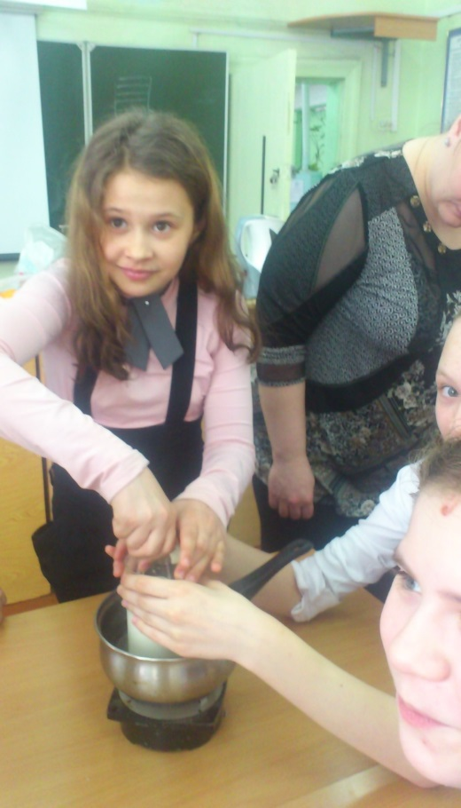
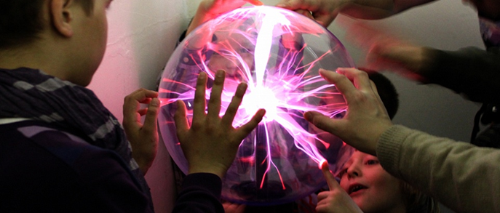
Системно-деятельностный подход в обучении

Slide 7
Задачи образовательного модуля:
Повышение мотивации учебной деятельности за счет нестандартной формы организации деятельности;
Рассмотрение понятий, которые используются в разных предметных областях;
Организация целенаправленной работы с мыслительными операциями;
Показ межпредметных связей и их применение при решении разнообразных задач.

Slide 8
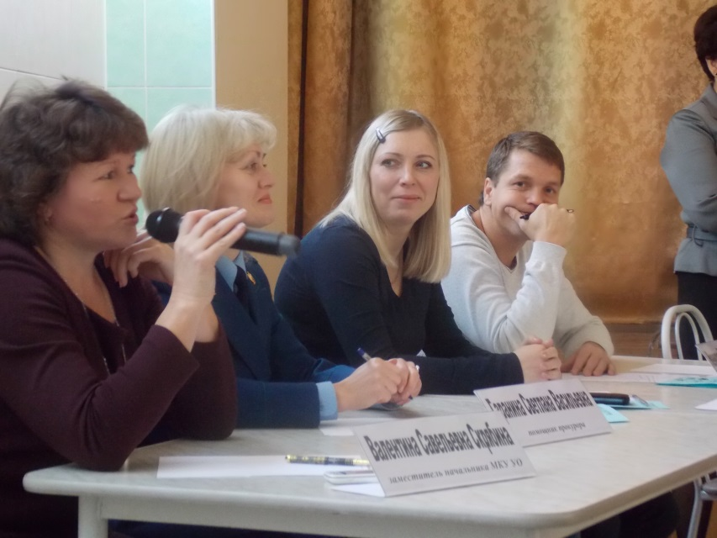
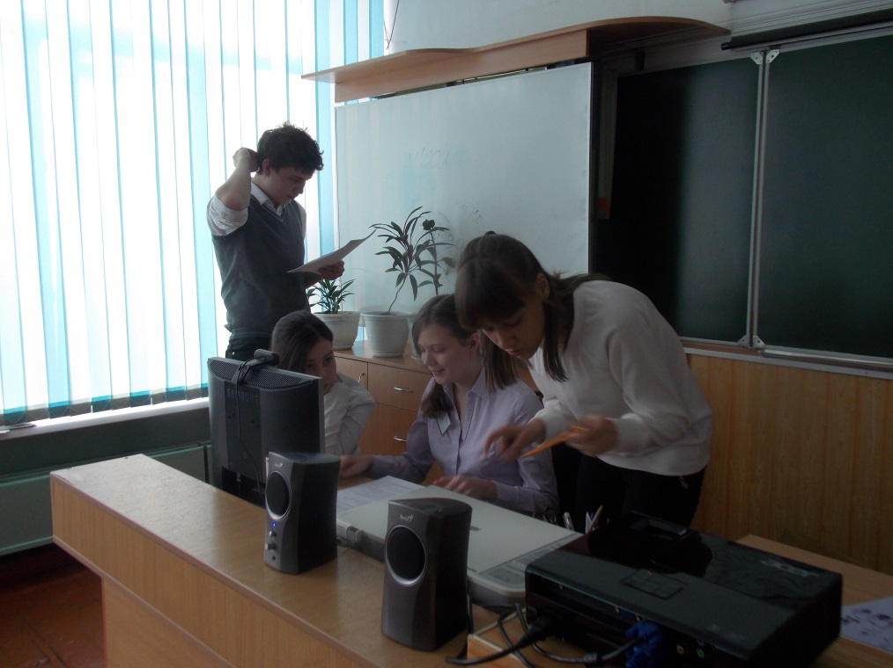
Программа внеурочной деятельности «Наука и жизнь»

Slide 9
Структура организации профильного обучения
Профильное обучение
Социальные практики
Профильные предметы
«Наука и жизнь»
«День науки» «Ты – предприниматель"
«Мои открытия» «Вместе с властью»
Математика
Обществознание
Экономика
Право
Физика
Химия
История

Slide 10
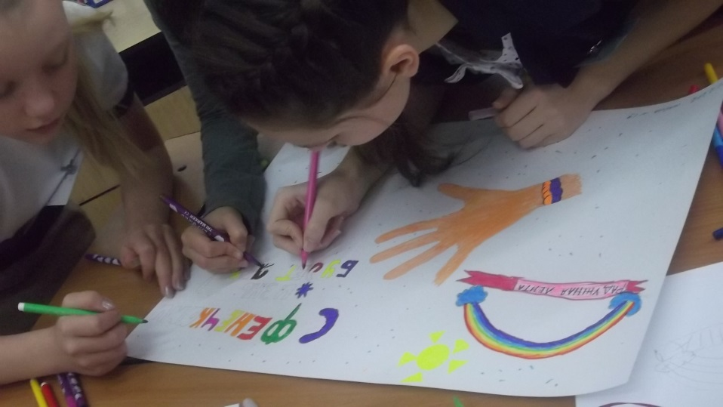
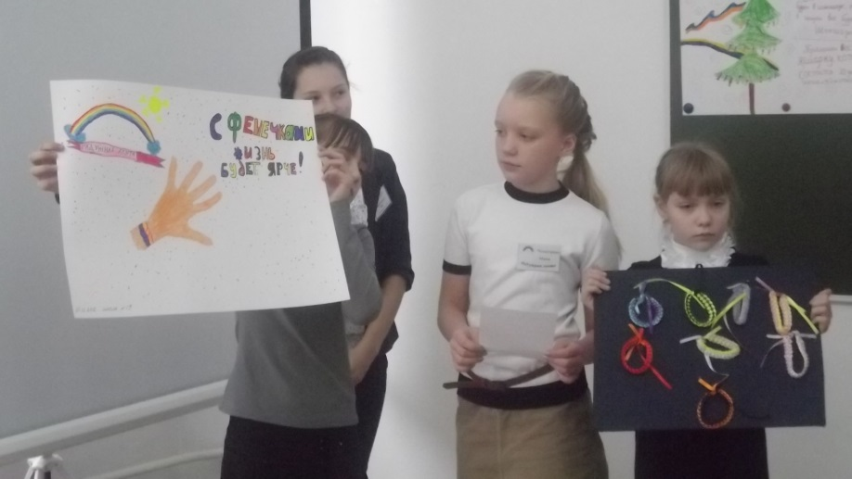
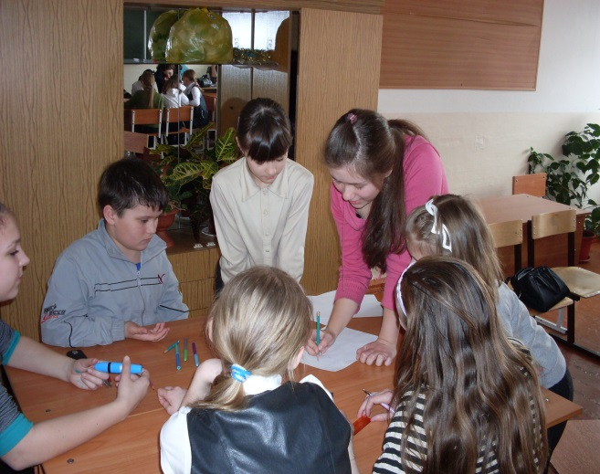
Традиции школы

Slide 11
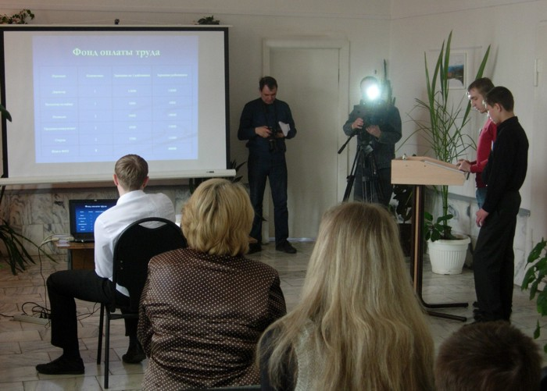
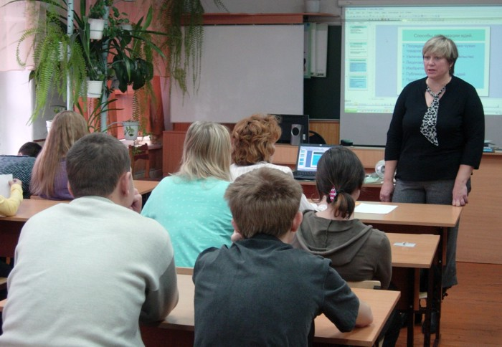
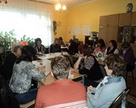
Наши партнеры

Slide 12
Результаты
Создана система работы, отвечающая требованиям ФГОС ОО и соответствующая специфике школы.
Обновлено учебно-дидактическое, методическое, программное обеспечение образовательного процесса.
Внеурочные занятия проводятся в формах отличных от урочных.
Активизирована деятельность органов ученического самоуправления.

Slide 13
Результаты
Расширены кадровые, организационные, педагогические ресурсы за счет интеграции с учреждениями общего и дополнительного образования.
Работает творческий коллектив педагогов.
Создана среда социальной активности, ситуаций успеха для обучающихся и педагогов.
Наблюдается положительная динамика использования современных педагогических технологий.

Slide 14
Перспективы
Создание модели внеурочной деятельности на уровне среднего общего образования.
Организация школьного научного общества.
Разработка новых программ внеурочной деятельности в соответствии с запросом обучающихся и их родителей.

Slide 15
Перспективы
Проведение гуманитарной сессии городской деловой игры «Наука и жизнь».
Организация сотрудничества с ВУЗами.
Разработка дистанционной деловой игры со студентами сузов, вузов.
Обновление материально-технической базы.
Предстоит развивать оценку качества при переходе с одного уровня образования на другой.

Slide 16
Система работы школы по реализации требований ФГОС ОО
МБОУ СОШ № 19

